Slide 1
FastRAG: Retrieval Augmented Generation for Semi-structured Data Algorithm explanation
情報経営システム工学３年
ロペスチャパホセ
２０２６年０２月０３日
Notes:
本日は、FastRAG: Retrieval-Augmented Generation for Semi-structured Data という論文について発表します。

Slide 2
Objective
FastRAGは大規模な半構造化テキストデータを対象とする
ログ、セキュリティレポート、設定ファイルなど
課題:
明示的なスキーマが存在しない
冗長な情報が多い
すべてをLLMに入力するのは高コスト
前処理の目的:
データ量の削減
構造的な多様性の保持
Notes:
要約として
先週を説明した通り、FastRAGは、ログやセキュリティレポート、設定ファイルのような 大規模な半構造化テキストデータを対象としています。 これらのデータには明示的なスキーマがなく、非常に冗長(じょうちょう)です。
さらに、すべてをそのままLLMに入力するのはコストが高く、現実的ではありません。
そのため前処理の目的は、 情報を抽出(ちゅうしゅつ)することではなく、 構造的な多様性を保(たも)ったままデータ量を削減(さくげん)することです。
つまり、異なるデータパターンを残しつつ、 重複(じゅうふく)をできるだけ取り除く、という考え方です。

Slide 3
１．Preprocessing
Notes:
ここまでは、FastRAGの全体的な動機について説明しました。 ここからは、前処理のステージについて説明します。
この前処理は、後続のサンプル選択を効率的に行うために、 重要な構造を保ったままデータを整理する、非常に重要なステップです。

Slide 4
Chunking
データセットは行・チャンク単位に分割される
チャンク化の目的:
局所的な構造解析
チャンク単位での統計評価
各チャンクはキーワードのみで表現される
➞TF-IDFによってベクトル化
チャンクごとにシャノンエントロピーを計算
エントロピーは以下を評価:
情報の多様性
構造的な豊かさ
Notes:
データセットを行や小さなチャンク単位(たんい)に分割(ぶんかつ)します。 こうすることで、データ全体ではなく、局所的(きょくしょてき)な構造を分析できるようになります。
また、チャンク単位で処理することで、 それぞれのデータに対して統計的な評価を行うことが可能になります。
各チャンクはキーワードのみで表現(ひょうげん)され、 それをTF-IDFによってベクトル化します。 これにより、ノイズを抑(おさ)えつつ、重要な語(ご)を数値的に捉(とら)えることができます。
最後に、各チャンクごとにシャノンエントロピーを計算します。 エントロピーは、情報の多様性や構造的な豊かさを定量的に評価する指標(しひょう)です。

Slide 5
Keyword Extraction
FastRAGのAlgorithmは生テキストではなくキーワードを扱う
キーワードの役割:
データ形式の違いを示す
スキーマ候補フィールドの手がかり
目的:
内容ではなく構造の多様性を捉える
Notes:
FastRAGのアルゴリズムは、生のテキストをそのまま扱うのではなく、 データから抽出されたキーワードを対象に処理を行います。
これらのキーワードは、 データ形式の違いを表(あらわ)し、 スキーマの候補(こうほ)となるフィールドを推測(すいそく)する手がかりになります。
ここで重要なのは、 テキストの内容や意味を理解することではありません。 目的はあくまで、構造の多様性を捉(とら)えることです。
キーワードに注目することで、 FastRAGは意味的な違いを無視しつつ、 データ構造の違いだけを効率的に捉えることができます。

Slide 6
Step 1 — Tokenization
データセットの各行をトークナイズする
トークンには以下が含まれる:
単語
識別子
技術用語
この段階では:
フィルタなし
重み付けなし
単純な出現記録のみ
ここで全語彙集合が得られる。
Notes:
Keyword extractionの最初のステップが、トークナイズです。
データセットの各行を、基本的なトークンに分割します。 トークンには、単語だけでなく、識別子(しきべつし)や技術用語も含まれます。
この段階では、 フィルタリングも重み付けも行いません。 単純に、どのトークンが出現(しゅつげん)したかを記録(きろく)するだけです。
ここで、データセット全体の語彙(ごい)集合(しゅうごう)が得られます。 これが、後続(こうぞく)の処理で構造的な特徴を見つけるための土台になります。

Slide 7
Step 2 — Term-Frequency (TF) Matrix
単語頻度（TF）行列を構築
行:
行またはチャンク
列:
トークン
要素:
行内での単語出現回数
この行列により、構造の違いが表現される。
Notes:
次のステップは、term frequency matrixの構築(こうちく)です。
この行列(ぎょうれつ)では、各行(かくぎょう)がデータの1単位を表します。 この単位は、データの性質に応じて「1行」の場合もあれば、「複数行からなるチャンク」の場合もあります。
（（（例えば、ログデータのように1行が1イベントを表す場合は、行単位で扱うのが自然です。 一方で、設定ファイルやレポートのように、意味のある構造が複(ふく)数行(すうぎょう)にまたがる場合は、チャンク単位で扱う方が適(てき)しています。
いずれの場合も目的は同じで、 局所的(きょくしょてき)な構造を独立して分析できる単位を定義することです。
行列(ぎょうれつ)の各列(かくれつ)は、tokenizeで得られた語彙中のtokenに対応します。 各要素(かくようそ)の値は、その行やチャンク内でトークンが出現した回数を示します。
このTF行列によって、データの構造が数値的に表現されます。 重(おも)み付けを行う前の段階でも、 tokenの出現(しゅつげん)パターンの違いが、すでに構造の違いとして反映(はんえい)されています。

Slide 8
From TF to TF-IDF
単純なTFだけでは不十分:
どこにでも現れる語がある
構造的情報を持たない
TF-IDFは:
全体で頻出する語を弱める
特徴的な語を強調
結果:
構造を区別できる語が残る
ノイズが抑制される
Notes:
しかし、 単純なTFだけでは十分ではありません。
TFだけを使うと、どこにでも現(あらわ)れる語が強く影響してしまいます。 これらの語は構造的な情報をほとんど持たず、 異なるチャンク同士を実際以上に似ているように見せてしまいます。
そこで使われるのが TF-IDF です。
TF-IDFは、データ全体で頻出(ひんしゅつ)する語の重みを下(さ)げ、 特定のチャンクに特徴的な語を強調(きょうちょう)します。
その結果、 構造(こうぞう)を区別するのに有効な語だけが残り、 ノイズは抑(おさ)えられ、構造的な違いがより明確になります。

Slide 9
Step 3 — Clustering Lines with TF-IDF
各行をTF-IDFベクトルとして表現
K-meansクラスタリングを適用
直感的な意味:
構造が似た行が同じクラスタに集まる
各クラスタは:
繰り返し現れる構造パターンを表す
Notes:
各行やチャンクは、TF-IDFベクトルとして表現されます。 これにより、データセット全体は 高次元(こうじげん)空間上(くうかんじょう)の点の集合として扱えるようになります。
この段階で、FastRAGは K-meansクラスタリング を適用します。
この処理の直感的(ちょっかんてき)な意味はとてもシンプルです。 TF-IDF表現が似ている行(ぎょう)同士(どうし)は、 重要なキーワードの使われ方が似ているということです。 つまり、構造が似ている可能性が高いということになります。
K-meansは、内容が多少(たしょう)異(こと)なっていても、 構造が似ている行を同じクラスタにまとめます。
その結果、各クラスタは、 データセット内で繰り返し現(あらわ)れる構造パターンを表すようになります。 例えば、特定のログ形式や、特定の設定ファイルの構造が、 それぞれ異なるクラスタとして現れます。
このようにしてFastRAGは、 すべての行を個別に見ることなく、 データ全体の構造的な多様性を効率的に把握(はあく)することができます。

Slide 10
Step 4 — Shannon Entropy
各チャンクは:
キーワードに対するTF-IDFで表現される
そこから:
シャノンエントロピーを計算
エントロピーは:
情報分布の均一性
チャンクの多様性を表す
キーワード → 被覆 エントロピー → 質
Notes:
各チャンクは、抽出(ちゅうしゅつ)されたキーワードに対する TF-IDF値の集合として表現されます。 ここでは意味そのものではなく、 キーワードの分布(ぶんぷ)の仕方(しかた)に注目しています。
このTF-IDF表現をもとに、FastRAGは 各チャンクの shannon entropy を計算(けいさん)します。
エントロピーは、情報がどれだけ 均一(きんいつ)に分布(ぶんぷ)しているかを表す指標です。 もし一部のキーワードだけが支配的であれば、 エントロピーは低くなり、 構造が単純または偏(かたよ)っていることを意味します。 逆に、多くのキーワードがバランスよく現れていれば、 エントロピーは高くなり、 より豊かで多様な構造を持つチャンクだと分かります。
このように、エントロピーは チャンクの構造的な質を表す指標として機能します。
まとめると、
キーワードは「何が含まれているか」を示し、
TF-IDFは「どれが重要か」を示し、
エントロピーは「それらがどれだけバランスよく使われているか」を示します。
つまり、 キーワード → 被覆(ひふく)、 エントロピー → 質 という関係が成り立(なりた)ち、 FastRAGは情報量が多く、かつ構造的に代表的なチャンクを 効率よく選択できるようになります。

Slide 11
２．Algorithm
Notes:
前処理が終わったところで、 ここから FastRAG の中核となる アルゴリズム に入ります。

Slide 12
Objective of the algorithm
大規模な半構造化データから少数のチャンクを選択する
選択されたチャンクは:
できるだけ多くのキーワードを含む
情報量と多様性が高い
これらのチャンクのみが:
LLMに入力され
スキーマ・スクリプト学習に使われる
このアルゴリズムは被覆と情報の質を両立させる。
Notes:
このアルゴリズムの目的は、 非常に大規模な半構造化(はんこうぞうか)データセットの中から 少数(しょうすう)の重要なチャンクを選択することです。
選ばれるチャンクはランダムではありません。
それらは全体として、
できるだけ多くの キーワードを被覆(ひふく)し、
情報量と構造的多様性が 高くなる ように選択されます。
そして、選択されたチャンクだけが、
LLM への入力として使用され、
スキーマ学習 と スクリプト学習 に利用されます。
この選択を効率的に行うために、 アルゴリズムは Greedyを採用(さいよう)しています。
各ステップで、 「その時点で最も効果(こうか)の高いチャンク」、
つまり、
新しいキーワードを多く含み、
エントロピーが高いチャンク を選択します。
全体の最適(さいてき)解(かい)を一度に探すのではなく、 段階的に被覆(ひふく)と情報の質を高めていくことで、 計算コストを抑(おさ)えつつ高い性能を実現します。
このようにして FastRAG は、 構造の被覆(ひふく) と 情報の質 を両立(りょうりつ)し、 大規模データに対しても効率的に機能します。

Slide 13
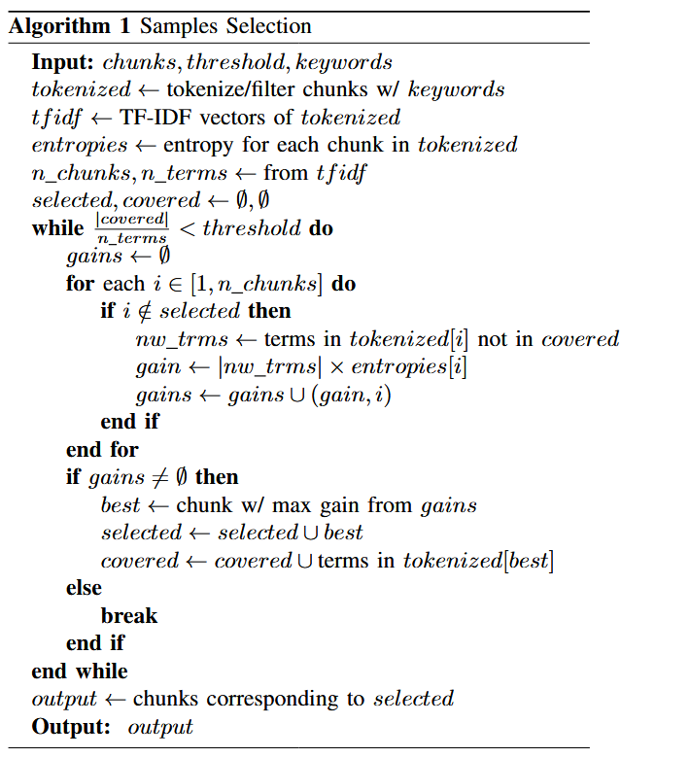
基本的に
chunks:
元のテキストチャンク
keywords:
事前に抽出された構造的キーワード
threshold:
キーワード被覆率の目標値
十分な被覆率に達すると処理を終了する。
Notes:
ここからは、アルゴリズムの 入力と初期状態 について簡単に整理します。
このアルゴリズムの入力は、 chunks、keywords、threshold の3つです。 chunks、キーワード化、TF-IDF、エントロピーについては、 すでに前のスライドで説明しました。
ここで新しく定義されるのが、 n_chunks と n_terms です。 これらは TF-IDF 行列から得られ、 それぞれチャンクの総数(そうすう)と、 キーワード（語彙）の総数を表します。 後の処理では、 どれだけキーワード空間が被覆(ひふく)されたかを判断するために使われます。
また、アルゴリズム開始(かいし)時(じ)には、 selected と covered という2つの集合を 空(くう)集合(しゅうごう)として初期化します。
selected は、 これまでに選ばれたチャンクの集合で、 最終的に LLM に入力されるものです。
covered は、 すでに被覆(ひふく)されたキーワードの集合で、 構造的な情報がどこまで集まったかを管理します。
この2つの集合を更新しながら、 アルゴリズムは代表的なチャンクを段階的に選択していきます。

Slide 14
Greedy Selection Loop
キーワードの被覆率が threshold に達するまで処理を繰り返す。
|covered| / n_terms は、全キーワードのうちどれだけが既に表現されているかを示す指標。
必要十分な構造情報が得られた時点で停止するため、無駄なサンプル選択を避けられる。
Notes:
この行は、アルゴリズムの停止(ていし)条件(じょうけん)を定義しています。
被覆(ひふく)されたキーワードの割合が threshold に達(たっ)するまで、 ループは継続(けいぞく)されます。 つまり、構造的な語彙空間が十分にカバーされた時点で、 処理が自動的に終了します。
これにより、データ全体を無駄に処理することなく、 必要な情報だけを効率的に選択できます。

Slide 15
Greedy Selection Loop
各chunkが「次に選ばれた場合にどれだけ有用か」を保存する集合。
各要素は以下のペア：
gain（貢献度）
chunkのインデックス
このイテレーション内で、全候補を公平に比較するための準備。
Notes:
各イテレーションの最初に、gains という空集合を初期化します。
この集合は、 各チャンクがどれだけ有用かを一時的に保存するためのものです。 同じ基準でチャンク同士を比較できるようにする役割を持っています。

Slide 16
Greedy Selection Loop
データセット内のすべてのchunkを対象に評価を行う。
各chunkに対して：
「今このchunkを選ぶと、どれだけ新しい情報が得られるか？」を計算する。
Notes:
この行は、データセット内のすべてのチャンクを 順番に評価するループを表しています。
各チャンクが、 「次に選ばれる候補」として一つずつ検討(けんとう)されます。

Slide 17
Greedy Selection Loop
すでに選ばれているchunkはスキップする。
同じchunkを二度選ばないことで：
冗長性を防ぐ
選択が常に前進することを保証する。
Notes:
ここでは、そのチャンクがすでに選択済みかどうかを確認します。
すでに selected に含まれている場合は処理を行いません。 これにより、同じチャンクを何度も選ぶことを防ぎ、 選択が常に新しい情報を追加するようになります。

Slide 18
Greedy Selection Loop
現在のchunkが持つキーワードのうち、まだ covered に含まれていないものを抽出。
これはこのchunkが提供できる 新しい構造情報量 を直接表す。
Notes:
この行では、 そのチャンクが新たに提供できるキーワードを抽出します。
すでに covered に含まれている語を除外(じょがい)し、 まだ被覆(ひふく)されていない語だけを取り出します。 これが、そのチャンクの構造的な貢献度(こうけんど)を表します。

Slide 19
Greedy Selection Loop
ゲインは2つの要素の積で定義される：
|nw_trms|
新しく被覆できるキーワード数（カバレッジの拡張）
entropies[i]
TF-IDF分布から計算されたシャノンエントロピー
値が高いほど、構造が多様で情報量が多いchunk
多くの新キーワードを含み、かつ情報的に豊かなchunkが優先される。
Notes:
ここで、そのチャンクの ゲイン を計算します。
ゲインは、 新しく被覆できるキーワード数と、 そのチャンクのエントロピーの積(せき)として定義されます。
これにより、 単に語が多いだけでなく、 情報的に質の高いチャンクが優先(ゆうせん)されます。

Slide 20
Greedy Selection Loop
計算したゲインとchunk番号をセットとして保存。
全chunkの評価後：
ゲイン最大のchunkが次に選択される。
Notes:
最後に、計算されたゲインとチャンク番号を ペアとして gains に追加します。
これにより、 すべての候補チャンクを比較し、 最も有用なものを選択できるようになります。

Slide 21
Greedy Selection Loop
少なくとも1つ以上のchunkが、
新しいキーワードを提供できる場合に処理を続行する。
もし gains が空であれば、
これ以上、被覆を拡張できるchunkが存在しないことを意味する。
Notes:
この条件は、 まだ新しい情報を追加できるチャンクが存在するかどうかを確認します。
gains が空(くう)でなければ、 少なくとも1つのチャンクが新しいキーワードを提供できることを意味します。 その場合、アルゴリズムは処理を続行(ぞっこう)します。
もし gains が空であれば、 これ以上被覆(ひふく)を拡張(かくちょう)できないことを意味します。

Slide 22
Greedy Selection Loop
すべての候補chunkの中から、
最も大きな gain を持つchunkを選択する。
これは：
新しいキーワード数が多く
かつエントロピーが高い
＝ 現時点で最も効率よく構造情報を追加できるchunk。
Notes:
ここでは、 gains の中から 最大のゲイン を持つチャンクを選択します。
このチャンクは、 多くの新しいキーワードを含み、 かつエントロピーが高いものです。
つまり、現時点で最も効率よく 構造情報を追加できるチャンクが選ばれます。

Slide 23
Greedy Selection Loop
選ばれたchunkを selected 集合に追加。
この集合が最終的に、
LLMに入力される代表サンプル集合になる。
Notes:
選ばれたチャンクは、 selected 集合に追加されます。
この集合が最終的に、 LLM に入力される代表的なチャンク集合となります。 アルゴリズムが進むにつれて、 情報密度(みつど)の高い要約(ようやく)が形成(けいせい)されていきます。

Slide 24
Greedy Selection Loop
選択したchunkが持つすべてのキーワードを、covered に追加する。
これにより：
被覆率が更新され
次のイテレーションでは「すでに説明済みの構造」が除外される。
Notes:
次に、 選択されたチャンクが持つすべてのキーワードを covered に追加します。
これにより被覆率が更新され、 次のイテレーションでは 「すでに説明された構造」として扱われます。
この仕組みによって、 冗長(じょうちょう)な選択が防(ふせ)がれ、新しい構造が優先(ゆうせん)されます。

Slide 25
Greedy Selection Loop
selected に対応する元のchunkを取り出す。
この出力は：
データ全体を代表する
少数かつ情報密度の高いサンプル集合
Notes:
最後に、 selected に対応する元のチャンクを出力します。
この出力は、 データ全体を代表する少数かつ高情報密度(みつど)のサンプル集合です。 これらのみが LLM に入力され、 スキーマ学習とスクリプト学習に使用されます。
この仕組みにより、 FastRAG は LLM コストを最小化しつつ、 構造的な網羅性(もうらせい)を維(い)持(じ)します。

Slide 26
3. Script / Schema Learning

Slide 27
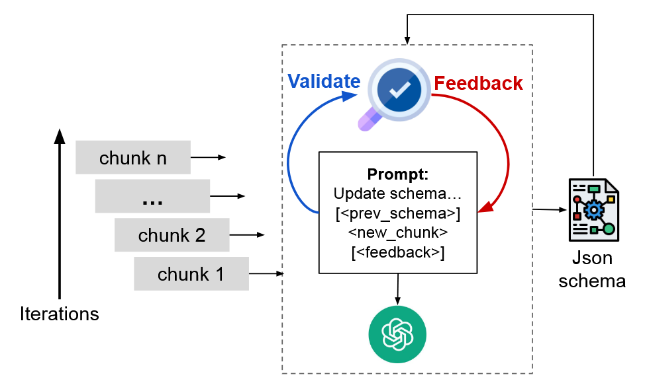
Schema learning
データセットに含まれる：
エンティティ（Entities）
フィールド（Properties）
データ型（Types）
階層構造
を JSON Schema として明示化すること
重要：
実データは抽出しない
構造のみを学習する
FastRAG は LLM に次のようなタスクを与える：
「すべてのデータを抽出せよ」じゃなくて 「このデータはどんな“形”をしているか？」
→ 構造学習（Structure Learning）
Notes:
次に説明するのが、Schema Learning です。
スキーマ学習は反復的(はんぷくてき)なプロセスで行われます。 まず代表的なチャンクを1つ与(あた)え、 LLM に初期の JSON Schema を生成させます。 次に新しいチャンクを追加し、 既存のスキーマを更新するように指示します。
このとき、以前のスキーマは保持(ほじ)され、 新しい構造要素(ようそ)だけが追加されます。 そのため、スキーマは時間とともに単調に成長し、 徐々に完全な形になります。
各更新後には、生成されたスキーマが 正しい JSON として検証(けんしょう)されます。 もしエラーがあれば、そのエラーメッセージが LLM にフィードバックされ、 修正が行われます。
この検証(けんしょう)と修正(しゅうせい)のループを繰り返し、 最終的に安定したスキーマが得られます。
最終的な出力は、 フィールド名、データ型、階層(かいそう)構造(こうぞう)、 必須・任意フィールドを含む 安定した JSON Schema です。 実際のデータ値は含まれません。
Algorithm 1 によって選ばれた 少数の代表的なチャンクだけを使うことで、 ノイズが少なく、精度(せいど)の高いスキーマ推定が可能になります。

Slide 28
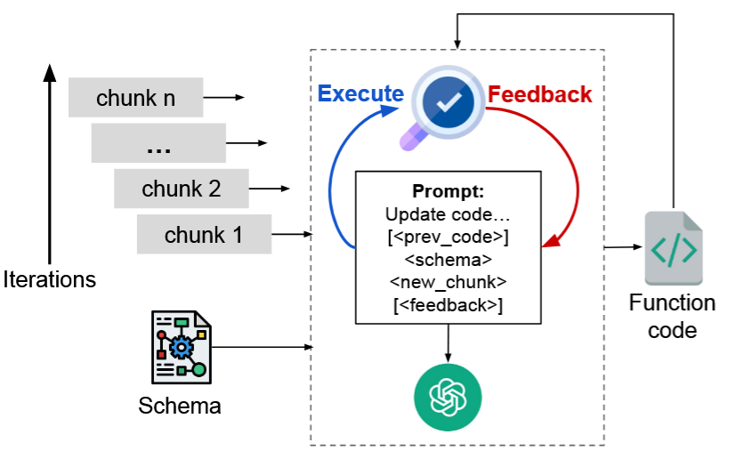
Script Learning
学習した JSON Schema に基づいて：
実データを読み取る
構造化 JSON に変換する
実行可能なコード（Python）を生成する
比喩：
Schema Learning = 型（モールド）
Script Learning = 型に流し込む機械
Notes:
スキーマが学習された後、FastRAG は Script Learning に進みます。
スクリプト学習の目的は、 生のデータセットを読み込み、 学習したスキーマに従(したが)った構造化 JSON に変換する 実行可能なコード を生成することです。
スクリプト学習の入力は2つです。 1つはスキーマ学習で得られた JSON Schema、 もう1つは Algorithm 1 によって選ばれた代表的なチャンクです。
プロセスは再び(ふたたび)反復的(はんぷくてき)に行われます。 最初にスキーマとチャンクを与え、 LLM にパース用の関数（通常は Python）を生成させます。
新しいチャンクが追加されると、 既存のコードを更新するように指示されます。 このときスキーマは固定され、 コードのみが改善されていきます。
この繰り返しにより、 コードは次第に汎用性(はんようせい)と頑健性(がんけんせい)を持つようになります。
スキーマ学習と異なり、 ここではコードが 実際に実行(じっこう) されます。 実行時エラーやスキーマ不一致(ふいっち)が発生すると、 それらがフィードバックとして LLM に返されます。
LLM はその情報をもとにコードを修正し、 正しく動作(どうさ)するまでループが続きます。
最終的に得られるのは、 安定したパース関数です。 この関数は決定論的(けっていろんてき)に動作し、 実行時に LLM を必要とせず、 高速にデータを処理できます。
実(じつ)運用(うんよう)では、このscriptを使って データセット全体を処理します。 LLM 呼び出しは不要で、 コストがかからず、再現性も保証されます。

